Slide 1
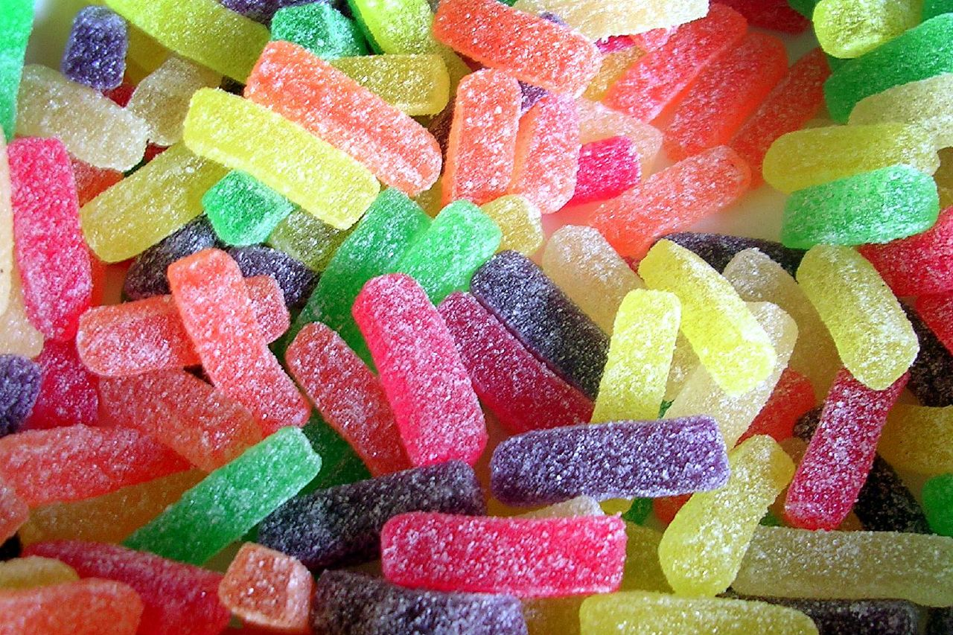
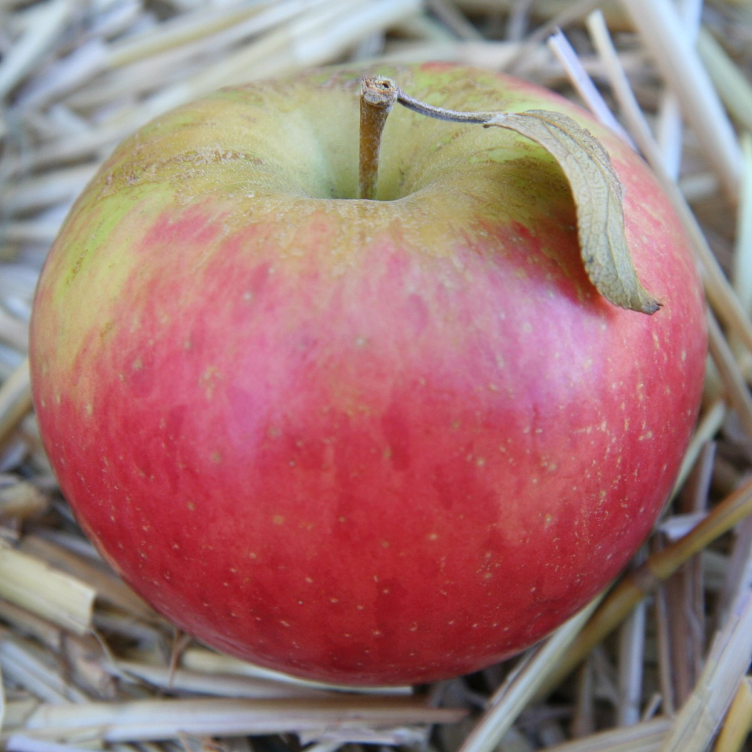
OSNOVNE HRANILNE SNOVI
HRANILNE SNOVI
POMEN HRANILNIH SNOVI
Beljakovine-za gradnjo celic, razvoj mišič
Maaščobe-vir energije
Ogljikovi hidrati-najpomebnejši vir energije
Vitamini-C za odpornost, D za kosti
Mineralne snovi-Kalcij, železo, magnezi, fosfor
Voda-Raztapljanje in prenos snovi, urovnamanje telesne temperature
Omogočajo rast in razvoj oskrbujejo z energijo-pomembno za delovanje organov.
Večina hranilnih snovi je v vseh živilih le da je posameznih hranilnih snovi v nekaterih živilih manj, v drugih pa več.
PAMETNA IZBIRA ŽIVIL
BOLEZNI POVEZANE S PREHRANO
POMEN VZGOJE
Pomembno, da so starši vzor zdravega življenja otroku in da ga že od rojstva učijo zdravih prehranjevalnih navad.
ZDRAVO PREHRANA
Debelost
Motnje hranjenja- anoreksija
Bolezni srca in ožilja-zamašitev žil
Sladkorna bolezen
Količina zaužite hrane odvisna od starosti, spola, višine, teže in telesne aktivnosti
Priporočljivo zaužiti 3 glavne obroke in 2 vmesna

Slide 2
KRATEK ZAPIS O DELU:
Filmček na temo zdrave izbire prehrane sem izbral, ker se mi je zdelo zanimivo in ker sem želel izvedeti več o zdravi prehrani. Izvedel sem, na kaj moramo biti pozorni, ko nakupujemo živila.
Ne smemo nasedati na velike vabljive napise na embalažah, ampak moramo prebrati tudi drobni tisk. Prav tako pa me je filmček opozoril na pomembnost gibanja.
Trudil se bom posegati po manj škodljivih izdelkih, in jih nadomestiti z zdravimi, domačimi ter biti bolj fizično aktiven.

